Slide 1

স্বাগতম

Slide 2

শিক্ষক পরিচিতি
মোঃ আব্দুর রাজ্জাকখোকন
প্রভাষক
বিষয়ঃ আই,সি,টি-১ম পত্র
শ্রেনীঃ একাদশ, সময়-৪৫মিঃ
লালপুর মডেল কলেজ
তানোর,রাজশাহী।
মোবাইল নং-০১৭১২০০৭১৮৯
Email
abdurrazzakkhokon@gmail.com

Slide 3
পাঠ পরিচিতি
শ্রেনীঃ একাদশ/ দ্বাদশ রিভিশন
তথ্য ও যোগাযোগ প্রযুক্তি বিভাগ
সময়ঃ ৫০ মিনিট
তারিখঃ ২৬/১০/২০১৮

Slide 4
মুল শিরোনামঃ প্রোগ্রাম ডিজাইন
আধ্যায়ঃ ৫ প্রথম অংশ
আজকের পাঠ/পাঠ ঘোষনাঃ প্রোগ্রাম ডিজাইন

Slide 5
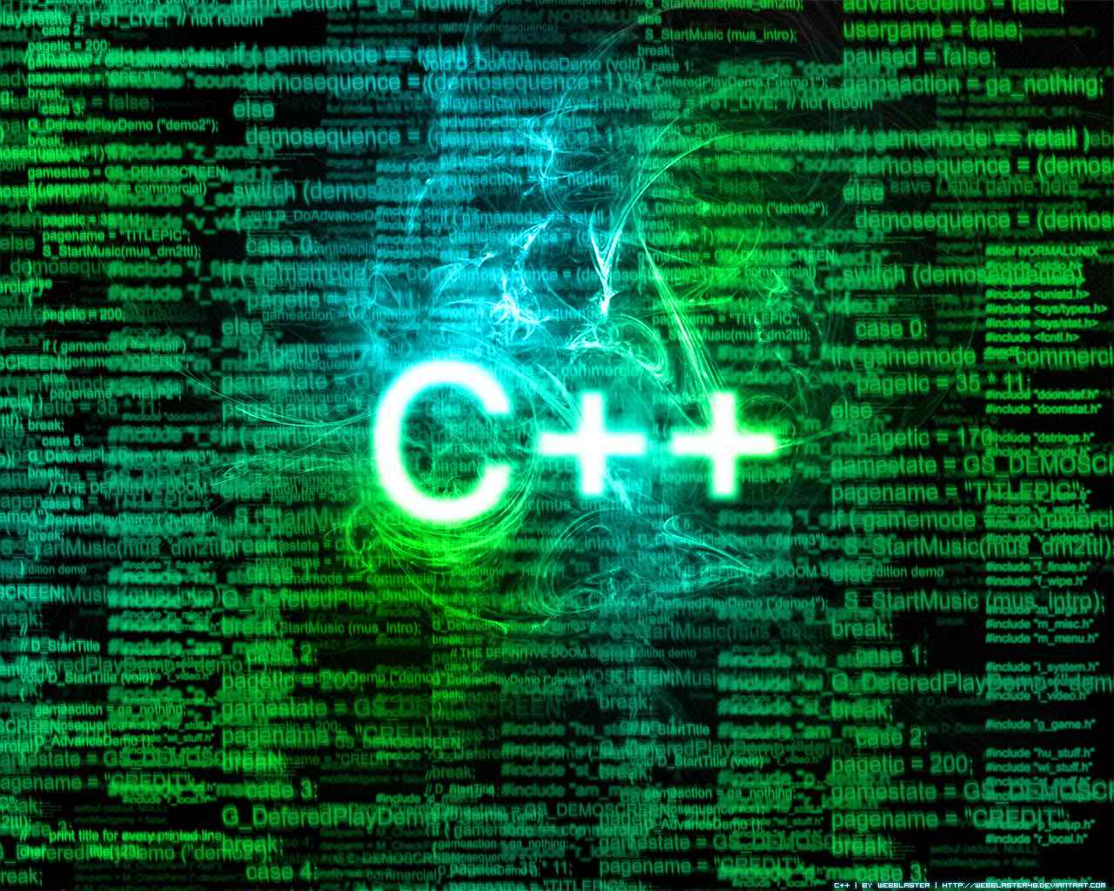
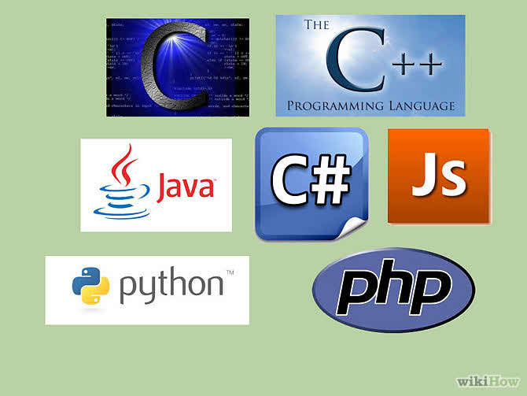
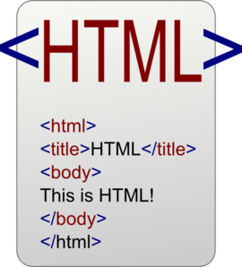
নিচের ছবি গুলি লক্ষ্য করি

Slide 6

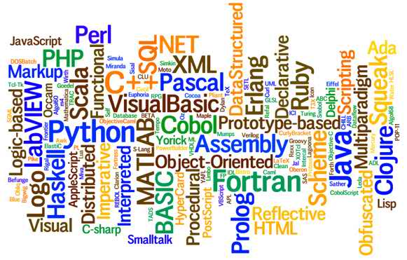
নিচের ছবি গুলি লক্ষ্য করি

Slide 7
শিখন ফল
এই পাঠ শেষে শিক্ষার্থীরা...
১. প্রোগ্রাম ডিজাইন কী তা বলতে পারবে ;
২. প্রোগ্রাম ডেভেলপমেন্ট বা কোডিং ব্যাখ্যা বলতে পারবে ;
৩. প্রোগ্রাম বাস্তবায়ন বিশ্লেষণ করতে পারবে ।

Slide 8
শিখন ফলের আলোকে প্রশ্ন
১। প্রোগ্রাম ডিজাইন কি বল?
২। প্রোগ্রাম ডেভেলপমেন্ট বা কোডিং কি বল?
৩। প্রোগ্রাম কিভাবে বাস্তবায়ন করতে হয় লিখ ?

Slide 9
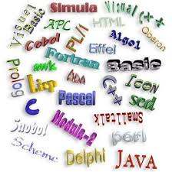


একক কাজ

Slide 10
একক কাজের প্রশ্ন
প্রোগ্রাম ডিজাইন কি বল?
সময়ঃ ৫ মিনিট

Slide 11
একক কাজের সমাধান
প্রোগ্রাম ডিজাইন বলতে বোঝায় সমস্যা সমাধান করার জন্য বর্তমান সিস্টেমের প্রয়োজনীয় সংশোধন করে নতুন সিস্টেমের মুল রুপরেখা নির্ণয় করা । অধিকাংশ ক্ষেত্রেই কোন জটিল সমস্যাকে সঠিকভাবে বিশ্লেষণ করতে পারলেই তার সহজ সমাধান বেরিয়ে আসে। সমাধানের জন্য সমস্যাকে বিভিন্ন অংশে ভাগ করে প্রত্যেক অংশ সম্বন্ধে পৃথকভাবে ও সব অংশ সম্বন্ধে সামগ্রিকভাবে চিন্তা করতে হয়। বিভিন্ন অংশের পাস্পারিক সম্বন্ধও বিচার করতে হয়। নতুন সিস্টেমের আর্থিক দিকও ভেবে দেখতে হয়। প্রোগ্রাম ডিজাইনে নিম্নলিখিত বিষয়গুলো অর্ন্তভুক্ত করতে হয়।
১। ইনপুট ডিজাইন
২। আউটপুট ডিজাইন
৩। ইনপুট ও আউটপুটের মধ্যে সম্পর্ক ডিজাইন।
অতপর সামগ্রিকভাবে চিন্তা করে প্রোগ্রামের বিভিন্ন অংশ কার্যকরী করার জন্য নিম্নলিখিত বিষয়গুলো তৈরি করতে হয়।
ক। অ্যালগোরিদম খ। ফ্লোচার্ট গ। সুডোকোড

Slide 12
একক কাজের সমাধান
প্রোগ্রাম ডিজাইন
Step-1
সমস্যা বিশ্লেষণ
Step-2
প্রোগ্রাম ডিজাইন
Step-3
প্রোগ্রাম ডেভেলপমেন্ট
Step-4
প্রোগ্রাম বাস্তবায়ন
Step-5
প্রোগ্রাম রক্ষণাবেক্ষণ

Slide 13
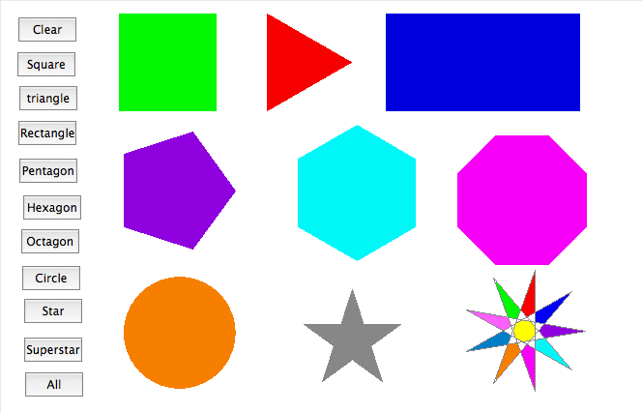
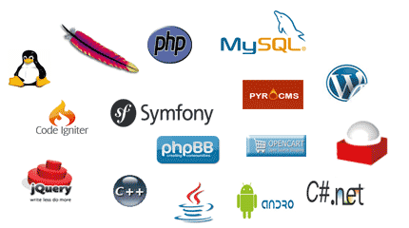
জোড়ায় কাজ

Slide 14
জোড়ায় কাজের প্রশ্ন
প্রোগ্রাম ডেভেলপমেন্ট বা কোডিং কি বল?
সময়ঃ ৫ মিনিট

Slide 15
জোড়ায় কাজের সমাধান
আ্যলগোরিদম, ফ্লোচার্ট ও সুডোকোড থেকে সুবিধামত কোন প্রোগ্রামিং ভাষায় প্রোগ্রাম লিখতে হয়। এ হল প্রোগ্রামিং এর সবচেয়ে সহজ অংশ, একে প্রোগ্রাম কোডিং বলে।

Slide 16
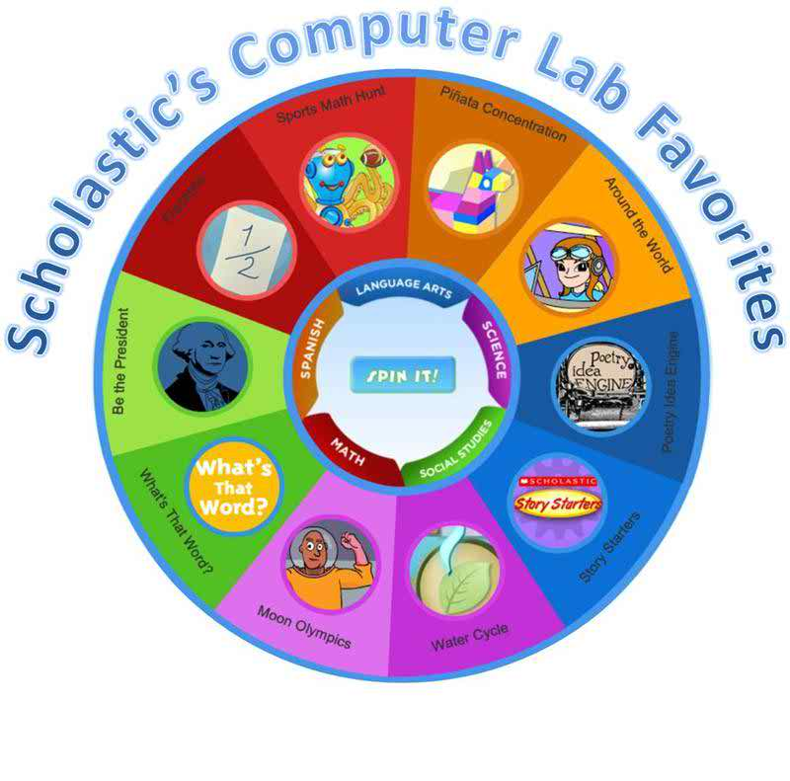

দলগত কাজ

Slide 17

দলগত কাজ

Slide 18



দলীয় কাজ

Slide 19
দলগত কাজ

Slide 20
দলগত কাজের প্রশ্ন
প্রোগ্রাম কিভাবে বাস্তবায়ন করতে হয় লিখ ?
সময়ঃ ১০ মিনিট

Slide 21
দলগত কাজের সমাধান
প্রোগ্রাম কোডিং করার পর প্রোগ্রাম বাস্তবায়ন করা হয়। এ পর্বের প্রথমে প্রোগ্রামকে টেস্ট করা হয় এবং টেস্টিং করার পর প্রয়োজন অনুসারে সংশোধন করা হয়। প্রোগ্রামে ভুল থাকলে তা সংশোধন করা হয়। প্রোগ্রামের ভুলকে প্রোগ্রামের বাগ বলা হয়। আর এ বাগ সংশোধন করাকে ডিবাগিং বলা হয়।

Slide 22
মুল্যায়ন
জ্ঞান মুলক,অনুধাবন মুলক, প্রয়োগ মুলক প্রশ্ন (ক)
১। কম্পিউটার প্রোগ্রামের ভাষার সর্বনিম্ন স্তর কোনটি?
ক। মেশিন ভাষা খ। হাই লেভেল ভাষা গ। অ্যাসেম্বলি ভাষা ঘ। চতুর্থ লেভেল ভাষা
২। কোন ভাষায় লিখিত প্রোগ্রাম কম্পিউটার সরাসরি বুঝতে পারে ?
ক। হাইলেভেল ভাষা খ। মেশিন ভাষা গ। অ্যাসেম্বলি ভাষা ঘ। চতুর্থ প্রজন্মের ভাষা
৩। কোন ভাষা দিয়ে কম্পিউটারে মেমরি অ্যাড্রেসের সংগে সরাসরি সংযোগ সাধন সম্ভব?
ক। মেশিন ভাষা খ। হাই লেভেল ভাষা গ। অ্যাসেম্বলি ভাষা ঘ। চতুর্থ প্রজন্মের ভাষা
৪। কোন অনুবাদক দিয়ে সম্পুর্ণ প্রোগ্রামটিকে এক সাথে অনুবাদ করা সম্ভব ?
ক। কম্পাইলার খ। অ্যাসেম্বলার গ। ইন্টারপ্রেটার ঘ। সকল ট্রান্সলেটর
৫। গঠন বিচারে ও নির্বাহের ক্রম অনুসারে প্রোগ্রামের ভাষাকে জয়টি স্তরে ভাগ করা যায়?
ক। ৪ খ। ২ গ। ৩ ঘ। ৫

Slide 23
জ্ঞান মুলক,অনুধাবন মুলক, প্রয়োগ মুলক প্রশ্ন (ক)
৬। বাইনারি ডিজিট ০ এবং ১ পদ্ধতি ব্যবহার করে যে ভাষা লেখা হয় তাকে বলে ?
ক। মেশিন ভাষা খ। অ্যাসেম্বলি ভাষা গ। উচ্চ স্তরের ভাষা ঘ। চতুর্থ প্রজন্মের ভাষা
৭। দ্বিতীয় প্রজন্মের ভাষা কোনটি ?
ক। মেশিন ভাষা খ। অ্যাসেম্বলি ভাষা গ। উচ্চ স্তরের ভাষা ঘ। নিম্নস্তরের ভাষা
৮। প্রথম প্রজন্মের ভাষা বলা হয় ?
ক। নিম্নস্তরের খ। উচ্চস্তরের গ। যান্ত্রিক ভাষা ঘ। উচ্চস্তরের ভাষা
৯। নিচের কোনটি চতুর্থ প্রজন্মের ভাষা ?
ক। SQL খ। C গ। Fortan ঘ। Algol
১০। সম্পুর্ণ প্রোগ্রাম একত্রে অনুবাদ করে কোন অনুবাদক প্রোগ্রাম?
ক। কম্পাইলার খ। অ্যাসেম্বলার গ। সি প্রোগ্রাম ঘ। ইন্টারপ্রটার
১১। লাইন বাই লাইন অনুবাদ করে কোন অনুবাদক প্রোগ্রাম?
ক। কম্পাইলার খ। অ্যাসেম্বলার গ। সি প্রোগ্রাম ঘ। ইন্টারপ্রেটার

Slide 24
মুল্যায়ন
জ্ঞান মুলক,অনুধাবন মুলক, প্রয়োগ মুলক প্রশ্ন (খ)
১। কোনটি উচ্চ স্তরের ভাষা?
ক। পাইথন খ। অ্যাসেম্বলি ল্যাংগুয়েজ গ। অ্যাডা ঘ। মেশিন ভাষা
২। কোনটি নিম্নস্তরের ভাষা ?
ক। ব্যাসিক খ। মেশিন ল্যাংগুয়েজ গ। প্যাস্কেল ঘ। ফর্টান
৩। যান্ত্রিক ভাষাকে কোন স্তরের ভাষা বলা হয়?
ক। নিম্নস্তরের খ। উচ্চস্তরের গ। মধ্যস্তরের ঘ। অতি উচ্চস্তরের
৪। অ্যাসেম্বলি ভাষাকে আনুবাদ করে ?
ক। অ্যাসেম্বলার খ। কম্পাইলার গ। ইন্টারপ্রেটার ঘ। ভিডিও
৫। মানুষের ভাষার সাথে কোন ভাষার মিল আছে?
ক। উচ্চস্তরের খ। নিম্নস্তরের গ। যান্ত্রিক ঘ। অ্যাসেম্বলি

Slide 25
জ্ঞান মুলক,অনুধাবন মুলক, প্রয়োগ মুলক প্রশ্ন (খ)
৬। নিচের কোনটি আনুবাদক প্রোগ্রাম?
ক। ইন্টারপ্রেটার খ। সি ++ গ। পাইথন ঘ। প্যাস্কেল
৭। কোনটি আনুবাদক প্রোগ্রাম নয় ?
ক। কম্পাইলার খ। কোবল গ। ইন্টারপ্রেটার ঘ। অ্যাসেম্বলার
৮। ইন্টারপ্রেটার প্রোগ্রামকে কি ভাবে কাজ করে?
ক। এক লাইন এক লাইন করে আনুবাদ করে খ। এক সাথে পুরো প্রোগ্রাম আনুবাদ করে
গ। এক সাথে পাচ লাইন করে আনুবাদ করে ঘ। অর্ধেক অর্ধেক লাইন অনুবাদ করে
৯। ফ্লোচার্টের বিষয়কে কম্পিউটারের প্রোগ্রামিংয়ের ভাষায় রুপান্তর করাকে কি বলে?
ক। সুডোকোড খ। কোডিং গ। অ্যালগরিদম ঘ। প্রিন্ট
১০। প্রোগ্রামের কোন ভাষা যন্ত্রনির্ভর?
ক। উচ্চস্তরের ভাষা খ। যন্ত্রভাষা গ। অ্যাসেম্বলি ভাষা ঘ। নিম্নস্তরের ভাষা

Slide 26
জ্ঞান মুলক,অনুধাবন মুলক, প্রয়োগ মুলক প্রশ্ন (খ)
১১। সুডো শব্দের অর্থ কি?
ক। ছদ্ম খ। শৃংখলা গ। পদ্ধতি ঘ। ত্রুটি
১২। কোন ভাষা কোন ধরনের রুপান্তর ছাড়া কম্পিউটারে সরাসরি নির্বাহ করতে পারে ?
ক। মেশিন ভাষা খ। অ্যাসেম্বলি ভাষা গ। উচ্চস্তরের ভাষা ঘ। মধ্যম স্তরের ভাষা
১৩। মেশিন ভাষায় রুপান্তরিত প্রোগ্রামকে কি বলা হয়?
ক। অবব্জেক্ট প্রোগ্রাম খ। কম্পাইলার গ। অ্যাসেম্বলার ঘ। ইন্টারপ্রেটার
১৪। কোনটি অনুবাদক প্রোগ্রাম ?
ক। কম্পাইলার খ। ফক্সপ্রো গ। পাইথন ঘ। অ্যাসেম্বলি ল্যাঙ্গুয়েজ
১৫। কোন ভাষায় লিখিত প্রোগ্রাম কম্পিউটার সরাসরি বুঝতে পারে ?
ক। মেশিন ভাষাগ খ। হাই- লেভেল ভাষা গ। অসেম্বলি ভাষা ঘ। চতুর্থ প্রজন্মের ভাষা

Slide 27
জ্ঞান মুলক,অনুধাবন মুলক, প্রয়োগ মুলক প্রশ্ন (খ)
১৬। কোন ভাষা দিয়ে কম্পিউটারের মেমোরি- অ্যাড্রেসের সঙ্গে সরাসরি সংযোগ সাধন সম্ভব ?
ক। মেশিন ভাষা খ। হাই লেভেল ভাষা গ। অ্যাসেম্বলি ভাষা ঘ। চতুর্থ প্রজন্মের ভাষা
১৭। কোন আনুবাদক দিয়ে সম্পুর্ণ প্রোগ্রামটি একসাথে আনুবাদ করা সম্ভব ?
ক। কম্পাইলার খ। অ্যাসেম্বলার গ। ইন্টারপ্রেটার ঘ। চতুর্থ প্রজন্ম
১৮। প্রথম প্রজন্মের ভাষা বলা হয় কোন্টিকে?
ক। যান্ত্রিক ভাষা খ। উচ্চস্তরের ভাষা গ। অ্যাসেম্বলি ভাষা ঘ। নিম্নস্তরের ভাষা
১৯। প্রবাহ চিত্র কি ?
ক। বিশেষ চিহ্ন সংবলিত ধারাবাহিক প্রোগ্রাম নির্বাহ চিত্র খ। প্রোগ্রামের চিত্র
গ। প্রোগ্রমের উন্নয়ন চিত্র ঘ। প্রোগ্রামের অংশের চিত্র
২০। চতুর্থ প্রজন্ম বলতে কি বুঝায় ?
ক। উচ্চতর ভাষা খ। নিম্নস্তরের ভাষা গ। অতি-উচ্চস্তরের ভাষা ঘ। মধ্যম স্তরের ভাষা

Slide 28
বহুপদী সমাপ্তি সুচক/অভিন্ন তথ্যভিত্তিক বহুনির্বাচনী প্রশ্ন
রণি একটি সফটওয়ার কোম্পানিতে ইন্টারভিউ দিতে এসেছে। কোন সংখ্যা জোড় না বিজোড়
তা বের করার জন্য একটি প্রোগ্রাম লিখতে বলায় সে সি ল্যাংগুয়েজে একটি প্রোগ্রাম রচনা করল।
২১। সি ল্যাংগুয়েজে কি ওয়ার্ডের সংখ্যা কতটি?
ক। ১৫ খ। ২০ গ। ২২ ঘ। ৩৫
২২। অ্যালগরিদম হলো?
ক। চিত্রের সাহায্যে সমস্যা সমাধান করার পদ্ধতি খ। ডিবাগিং
গ। সুডোকোড ঘ। ধাপে ধাপে সমস্যা সমাধান করার পদ্ধতি
২৩। উদ্দীপকে উল্লিখিত সি প্রোগ্রামিং ভাষায়- ?
i. শুরু হয় একটি ফাংশন main () এর মাধ্যমে ii. ডেটা ইনপুট নেয়ার জন্য ফাংশন ব্যবহৃত হয় iii. প্রতিটি statement এর শেষে সেমিকোলন (;) দিতে হয়
নিচের কোনটি সঠিক?
ক। i ও ii খ। i ও iii গ। ii ও iii ঘ। i, i ও iii

Slide 29
বহুপদী সমাপ্তি সুচক/অভিন্ন তথ্যভিত্তিক বহুনির্বাচনী প্রশ্ন
উদ্দীপকটি পড় ও নিচের প্রশ্নের উত্তর দাও?
আইসিটি শিক্ষক ক্লাসে চিত্রের মাধ্যমে একটি প্রোগ্রাম কিভাবে রচনা করা হবে তা দেখিয়ে দিল। কিছু সাংকেতিক সিম্বল সহ প্রবাহ চিত্রের কিছু নমুনা উপস্থাপন করলেন। ?
২৪। উদ্দীপকে উল্লিখিত আনুবাদক প্রোগ্রামটির বৈশিষ্ট্য হলো-
i. উৎস প্রোগ্রামকে বস্তু প্রোগ্রামে অনুবাদ করে ii. সম্পুর্ণ প্রোগ্রামটিকে একসাথে পড়ে এবং
একসাথে অনুবাদ করে iii. প্রোগ্রামে কোন ভুল থাকলে তা জানিয়ে দেয়
নিচের কোনটি সঠিক?
ক। i খ। i ও iii গ। ii ও iii ঘ। i, i ও iii
২৫। উদ্দীপকে উল্লিখিত অ্যালগরিদমের বৈশিষ্ট্য হলো -
i. সহজে প্রোগ্রামের উদ্দেশ্য বুঝতে সহায়তা করে ii. প্রোগ্রামের ভুল নির্ণ্যে সহায়তা করে
iii. প্রোগ্রাম পরিবর্তন ও পরিবর্ধনে সহায়তা করে
নিচের কোনটি সঠিক?
ক। i খ। i ও iii গ। ii ও iii ঘ। i, i ও iii

Slide 30
সমাধান
(ক) ১।ক ২। খ ৩। ক ৪। ক ৫। ক ৬। ক ৭। খ
৮। গ ৯। ক ১০। ক ১১। ঘ
(খ) ১। ক ২। খ ৩। ক ৪। ক ৫। ক ৬। ক ৭। খ
৮। ক ৯। খ ১০। গ ১১। ক ১২। ক ১৩। ক ১৪। ক
১৫। গ ১৬। ক ১৭। ক ১৮। ক ১৯। ক
২০। গ ২১। খ ২২। খ ২৩। খ ২৪। ঘ ২৫। ঘ

Slide 31
বাড়ির কাজ
প্রোগ্রাম টেস্টিং কি আলোচনা কর?
সহায়ক গ্রন্থ/ প্রকাশনীঃ তথ্য ও যোগাযোগ প্রযুক্তিঃ ভয়েজার প্রকাশনী, সিসটেক প্রকাশনী, লেকচার প্রকাশনী, পাঞ্জেরী/ অক্ষরপত্র প্রকাশনী, গ্রন্থ কুটির প্রকাশনী, প্রতিভা বিকাশ পাবলিকেশন্স

Slide 32
ধন্যবাদ

